Slide 1


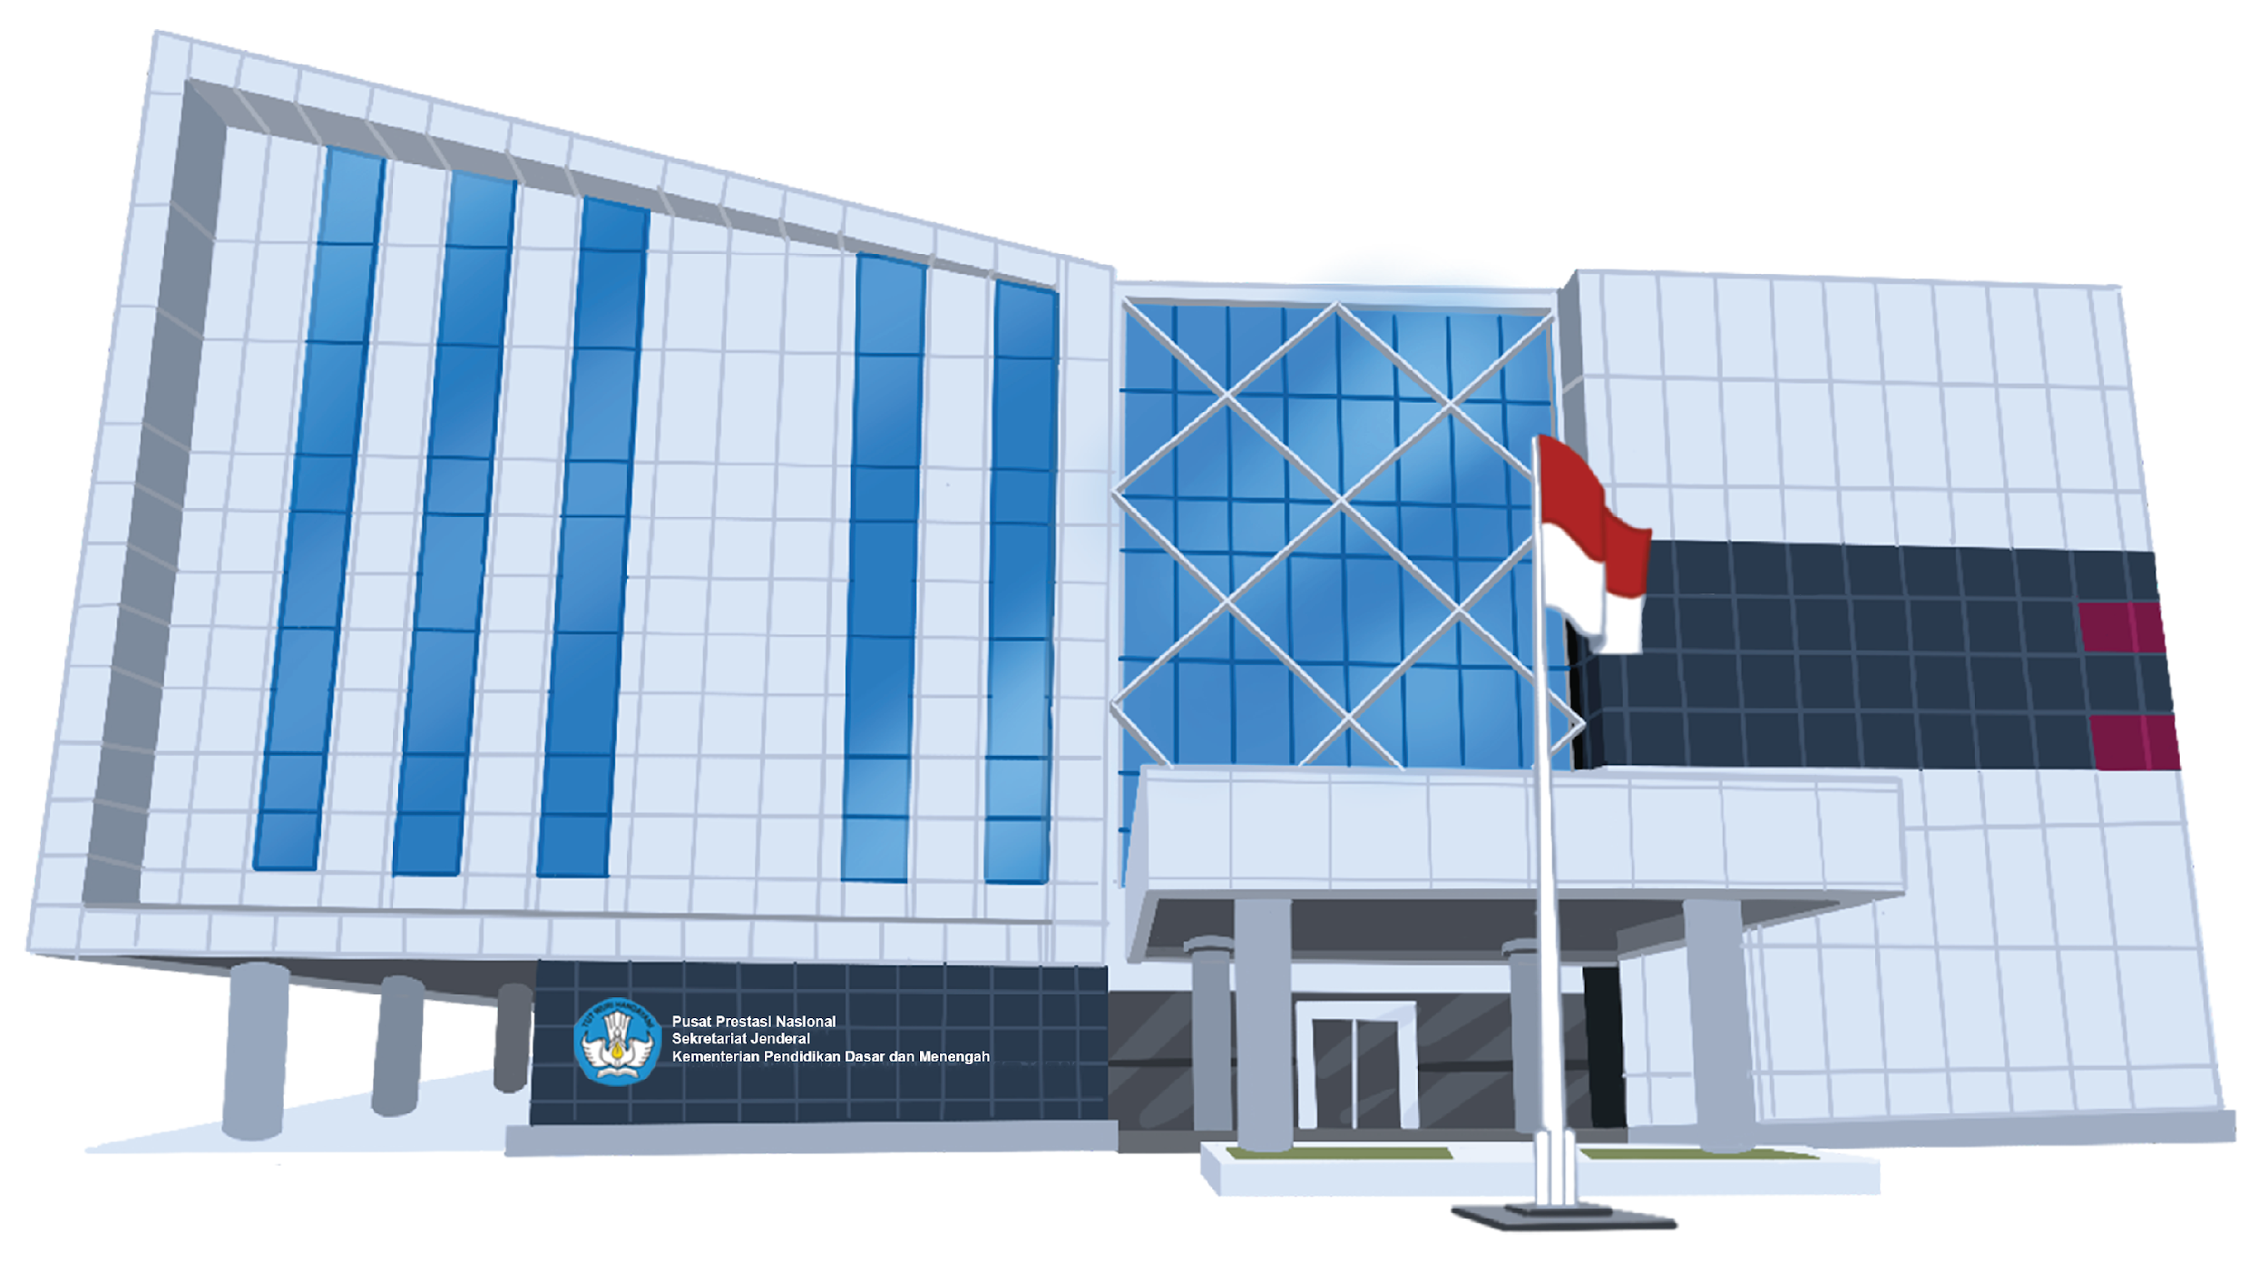

Paparan Sosialisasi
Olimpiade Sains Nasional – Kabupaten/Kota
Jenjang SMA/MA/SMK/MAK/Sederajat
2026
Astronomi

Slide 2
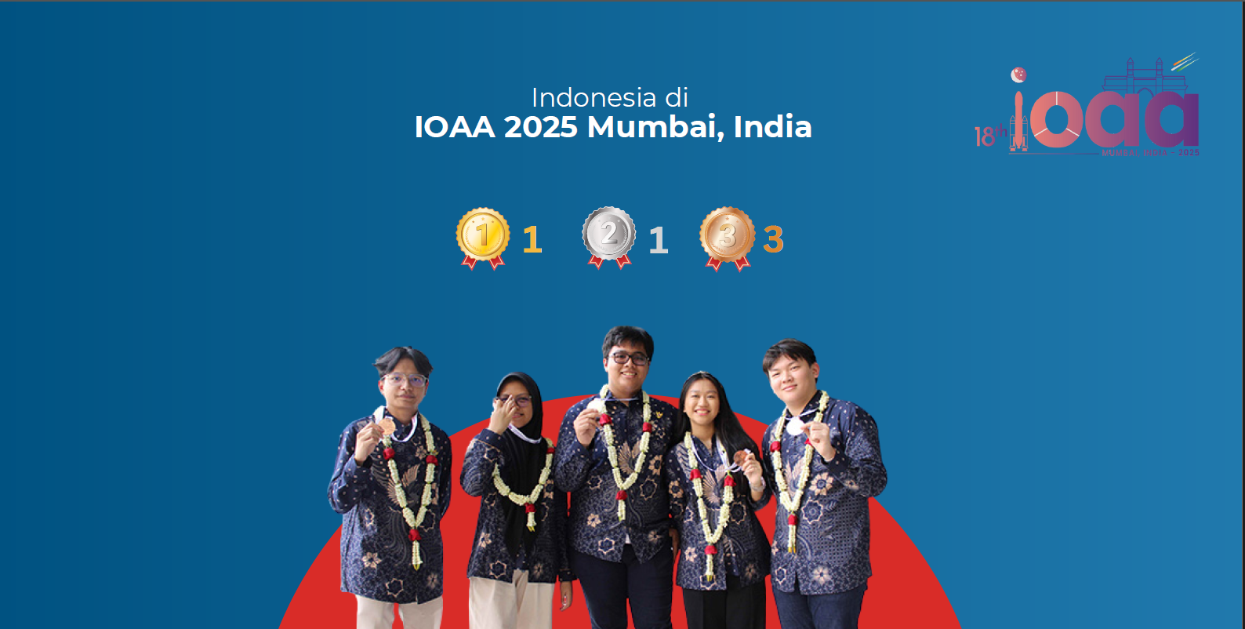

Slide 3

Silabus OSN-K s.d. OSN
Silabus OSN bidang Astronomi mengikuti silabus International Olympiad on Astronomy and Astrophysics (IOAA)
Daftar silabus telah tercantum di buku Panduan Olimpiade Sains Nasional 2026 SMA/MA/SMK/MAK/Sederajat,
atau dapat dilihat lebih rinci di laman web IOAA pada pranala https://ioaastrophysics.org/resources/IOAA%20Syllabus

Slide 4
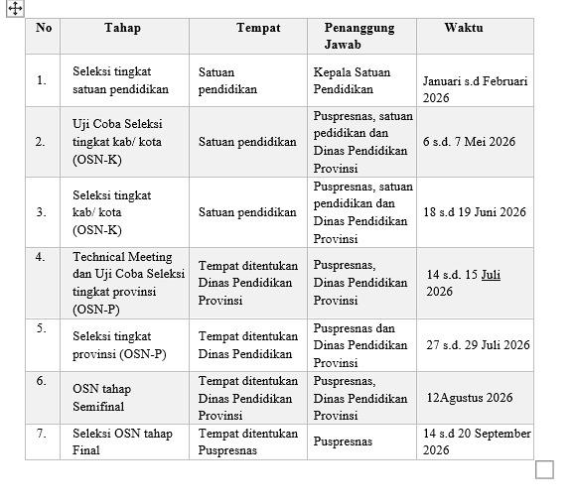
Jadwal OSN-K, OSN-P, OSN SF, OSN F
✓

Slide 5
Jadwal Pelaksanaan OSN-K
Tgl | Waktu | Durasi | Cabang | Pihak yg Terlibat
15 s.d 17 Juni 2026 | 08.00 s.d 24.00 |  | Sinkronisasi Data | Proktor dan Teknisi
18 Juni 2026 | 08.00 s.d 10.30 WIB | 2 jam 30 mnt | Matematika | Peserta, proctor, teknisi dan pengawas
 | 08.00 s.d 10.30 WIB | 2 jam 30 mnt | Informatika
 | 08.00 s.d 10.00 WIB | 2 jam | Geografi
 | 08.00 s.d 11.00 WIB | 3 Jam | Biologi
19 Juni 2026 | 08.00 s.d 09.00 WIB | 1 Jam | Ekonomi | Peserta, proctor, teknisi dan pengawas
 | 08.00 s.d 09.40 WIB | 1 Jam 40 mnt | Astronomi
 | 08.00 s.d 09.40 WIB | 1 Jam 40 mnt | Kimia
 | 08.00 s.d 10.00 WIB | 2 Jam | Kebumian
 | 08.00 s.d 10.00 WIB | 2 Jam | Fisika
✓

Slide 6
Tipe Soal OSN Bid Astronomi
PG
Pilihan Ganda
  HANYA ada SATU JAWABAN BENAR dari banyak pilihan
PGK
Pilihan Ganda Kompleks/Jamak
  Pilihan jawaban YANG BENAR SETIDAKNYA SATU tetapi TIDAK SEMUANYA BENAR
IS
Isian Singkat
  JAWABAN SINGKAT dengan menuliskan SATU ANGKA atau SATU KATA atau SATU GABUNGAN KATA (FRASA)
Essai
  JAWABAN PANJANG untuk menilai NALAR PENYELESAIAN SOAL, atau untuk MENJALANKAN URUTAN INSTRUKSI PEKERJAAN (menghitung, mengukur, membuat sketsa, atau mengoperasikan peralatan)

Slide 7
Panduan Baku OSN-K bidang Astronomi
Tes dikerjakan selama 1 JAM 40 MENIT (100 MENIT)
Tes berisi 30 SOAL
KALKULATOR BOLEH DIGUNAKAN selama tes. Kalkulator yang dimaksud adalah KALKULATOR TANPA FITUR GRAFIK.
Terdapat 2 jenis soal
  Pilihan Ganda/PG (pilihan jawaban YANG BENAR HANYA SATU)
  Pilihan Ganda Kompleks/PGK (pilihan jawaban YANG BENAR SETIDAKNYA SATU tetapi TIDAK SEMUANYA BENAR)

Slide 8
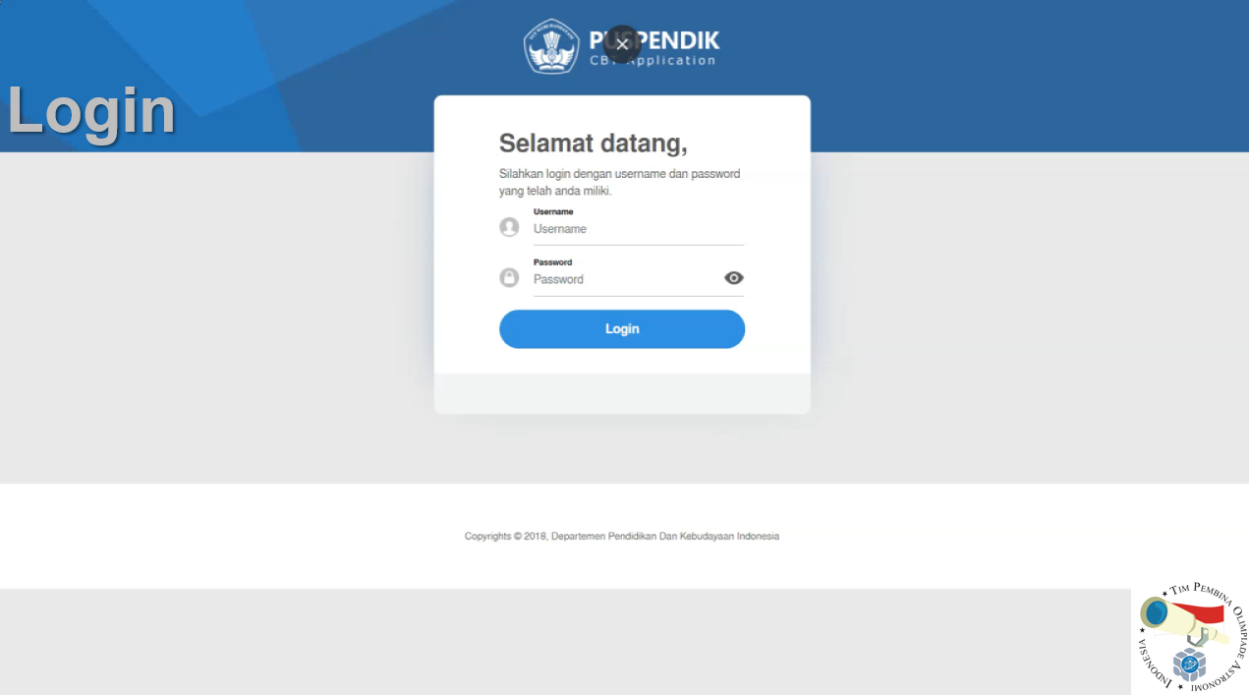
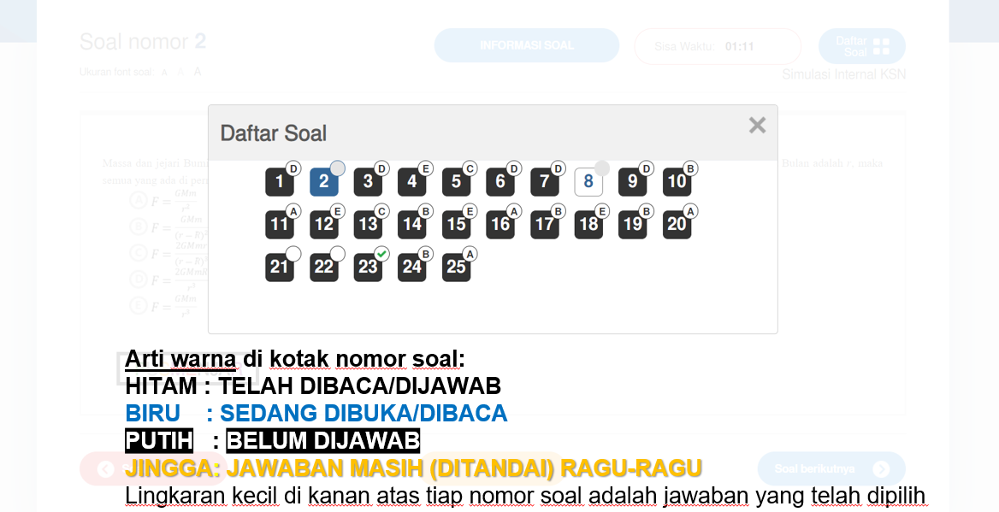
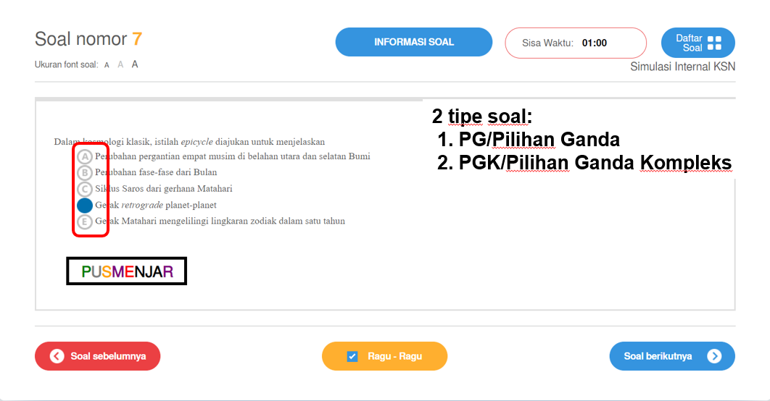
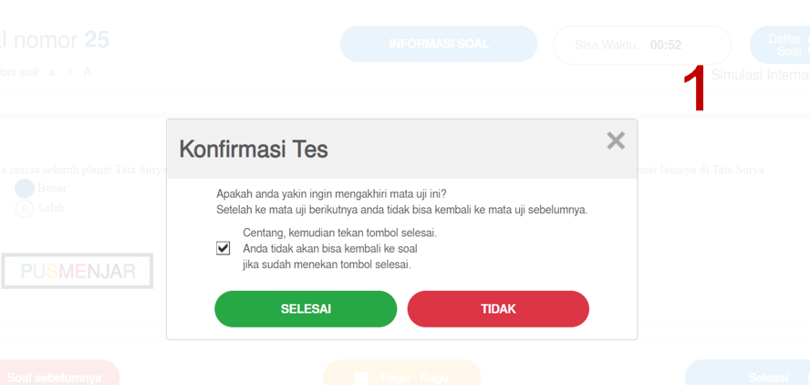
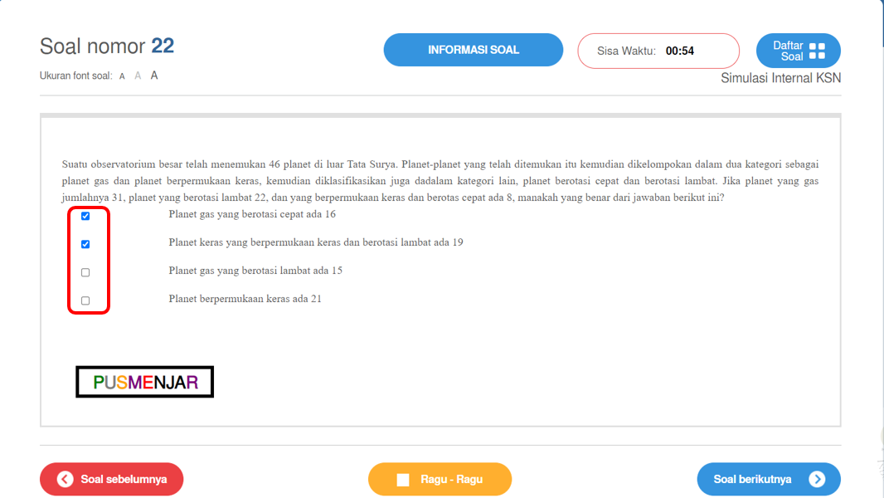
Technical meeting & Uji coba… penting utk diikuti!

Slide 9
Bobot nilai jawaban soal PG/ Pilihan Ganda
Bobot nilai jawaban BENAR adalah BILANGAN POSITIF
Bobot nilai jawaban SALAH adalah NOL (0)
TIDAK MENJAWAB soal PG diberi nilai NOL (0)
SOAL jenis PG SEBAIKNYA DIJAWAB SAJA

Slide 10
Bobot nilai jawaban soal PGK/pilihan ganda kompleks
Bobot nilai setiap jawaban BENAR adalah BILANGAN POSITIF
Bobot nilai setiap jawaban SALAH adalah NOL
Jawaban YANG DIPILIH peserta mungkin
  SELURUHNYA BENAR
  SELURUHNYA SALAH
  SEBAGIAN BENAR DAN SEBAGIAN LAGI SALAH
SELURUH BOBOT nilai jawaban soal YANG DIPILIH dijumlahkan oleh sistem dan DAPAT menghasilkan nilai total bilangan NOL, atau POSITIF
TIDAK MENJAWAB soal PGK diberi nilai NOL (0)

Slide 11

Beberapa tips
Baca Panduan OSN 2026 dengan seksama
Persiapkan diri dengan sungguh-sungguh bersama pemandu talenta & pembimbing.
Tersedia banyak resources yang menunjang persiapan dengan mengacu ke silabus OSN bidang Astronomi
Junjung tinggi Integritas dirimu dan sekolahmu. Perhatikan Pelanggaran (ringan, sedang & berat) serta Sanksi yang bertautan dalam Panduan OSN
Perhatikan dengan seksama sistem penilaian dalam OSN-K bidang Astronomi
Ikuti dengan serius technical meeting dan uji coba sistem OSN-K

Slide 12



Terima Kasih

